Slide 1
«Перспективы производства отечественных автодомов,
прицепов и туристического снаряжения для автотуристов»
Москва, 2023 г.

Slide 2
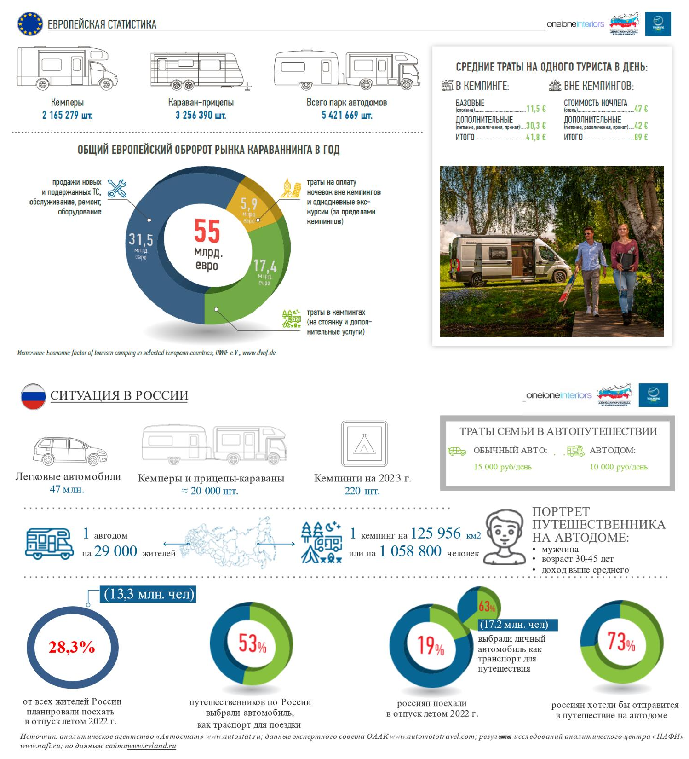
Аналитическая справка на 15 октября 2023 г.
В Российской Федерации:
более 20 000 тысяч владельцев автодомов;
более 90 производителей автодомов,
караван-прицепов;
более 2 500 000 млн руб. средняя стоимость
автодома;
более 500 000 тыс. руб. средняя стоимость
караван-прицепа;
более 90 компаний по прокату автодомов и
караван-прицепов.
В 2023г. – проведено 44 событийных мероприятия для автотуристов и караванеров.

Slide 3
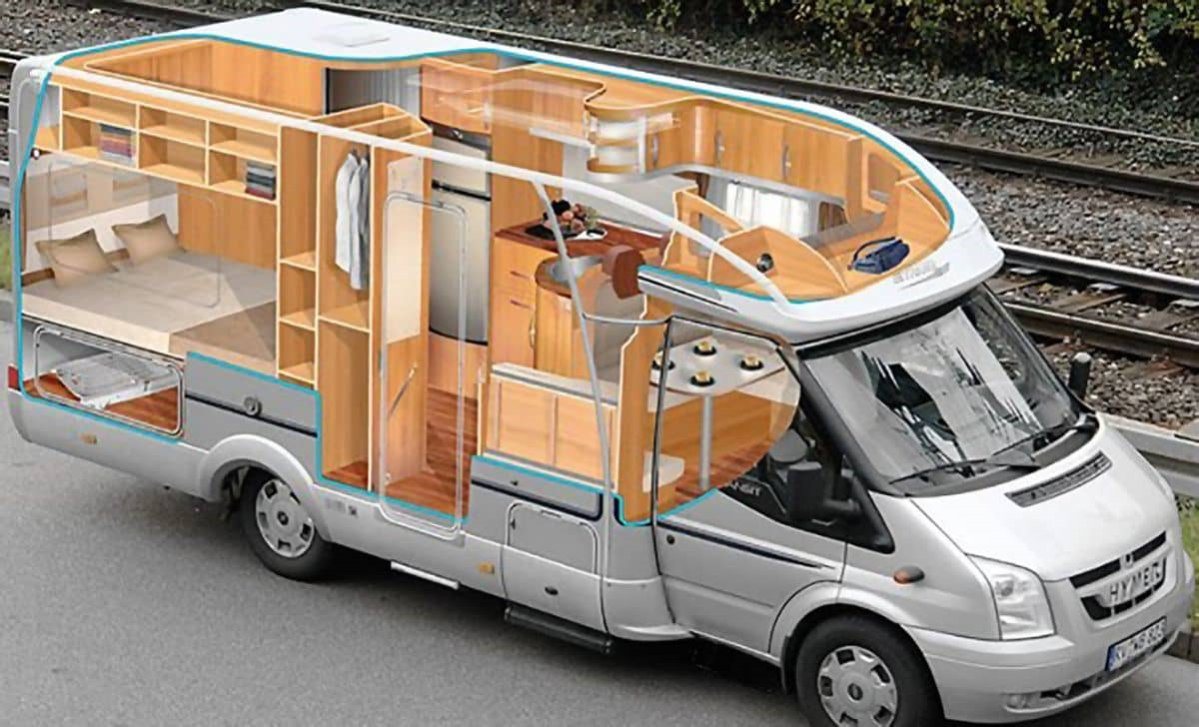
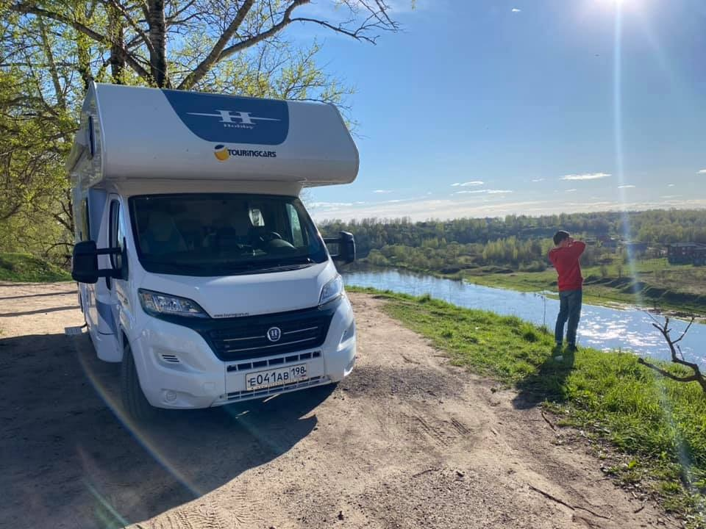
Автодом – это автомобиль с жилым помещением в фургоне и оборудованием для комфортного проживания (туалет, душ, плита, холодильник, отопление, кондиционер, спальное место). Стоимость такого транспортного средства варьируется от 700 тысяч до 30 миллионов рублей в зависимости от модификации, комплектации и года выпуска****. Арендовать автодом можно, заплатив от 7 до 25 тысяч рублей за сутки. Исследование показало, что если бы цена автодома была доступной, его были бы готовы купить 77% россиян-автопутешественников. В основном это молодые люди от 25 до 34 лет (88%) и те, чья семья насчитывает 4 человека и более (84%). Желающих арендовать автодом при доступной стоимости аренды меньше – 71%.

Slide 4
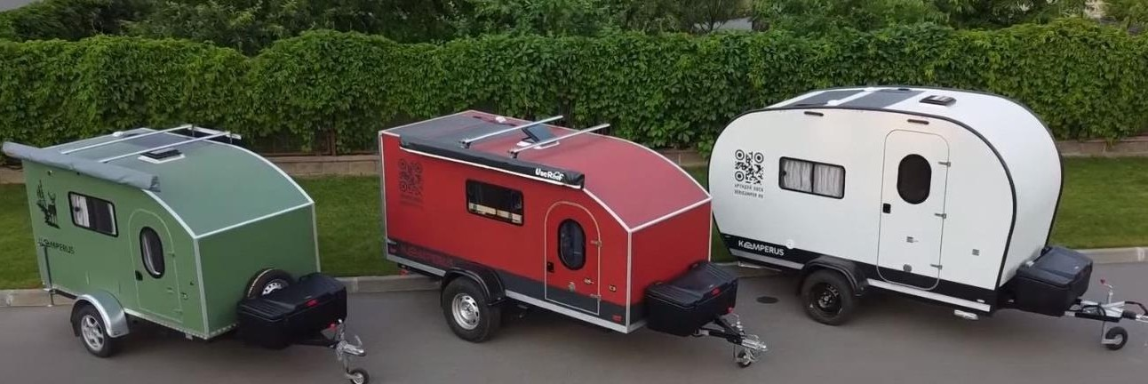
Спрос на прицепы-дачи
Прицеп-дача (или автодача, караван) – автомобильный прицеп с удобствами (туалет, душ, плита, холодильник, отопление, кондиционер, спальное место), подходящий для путешествий и проживания. Такой вариант для автотуризма более дешевый, чем автодом: приобрести прицеп-дачу можно, потратив от 350 тысяч до 4 миллионов рублей, аренда стоит от 2 до 10 тысяч рублей в сутки.
61% россиян, которые когда-либо путешествовали по России на автомобиле, демонстрируют готовность приобрести в собственность прицеп-дачу для путешествий, если бы его цена была доступной.
55% готовы были бы взять его для поездок в аренду с соответствующим условием – по доступной цене.
Портрет человека, который готов был бы приобрести прицеп-дачу совпадает с потенциальным владельцем автодома: это люди 25-44 лет, имеющие семью с детьми.

Slide 5
Рост доли самостоятельных туристов
Аналитика туризма по регионам Дальнего Востока и Арктической зоны РФ
66%
россиян, которые совершали поездки в отпуск этим летом, организовывали путешествия самостоятельно
9

Slide 7
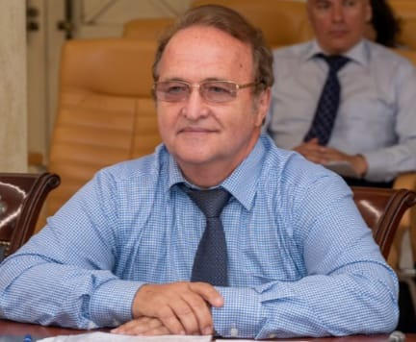
БЛАГОДАРЮ ЗА ВНИМАНИЕ!
СЕРГЕЙ ЛОБАРЕВ,
Президент Общенациональной ассоциации Автомототуризма и караванинга,
Руководитель Комитета по вопросам развития устойчивых транспортных систем,
Заместитель руководителя рабочей группы по развитию авто - и мототуризма Государственного Совета Российской Федерации по направлению «Туризм, физическая культура и спорт»,
Руководитель Комитета по автотуризму Российского союза туриндустрии (РСТ).
+79859259910
LOBAREV.SERG@GMAIL.COM
AUTOMOTOTRAVEL.COM
https://t.me/automototourism
Ноябрь, 2023 год

